Slide 1
Guide Utilisateur Interface
Microscope à illumination structurée

Slide 2
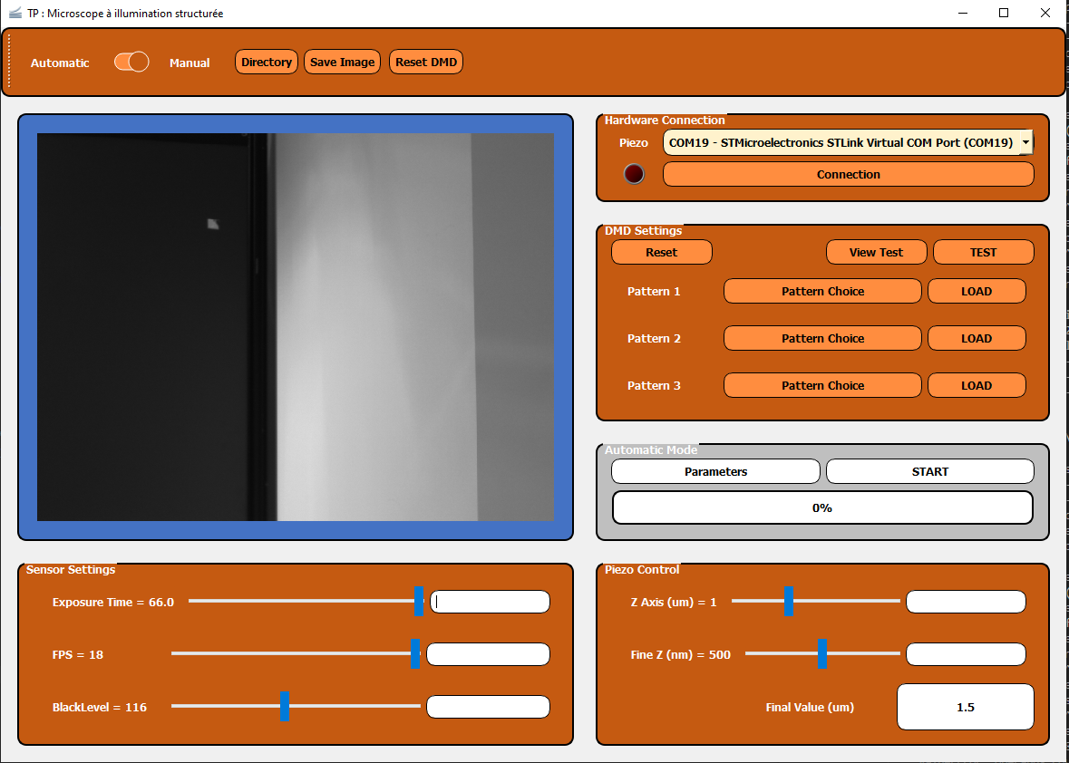
2
3
4
1
7
8
5
9
6
10

Slide 3
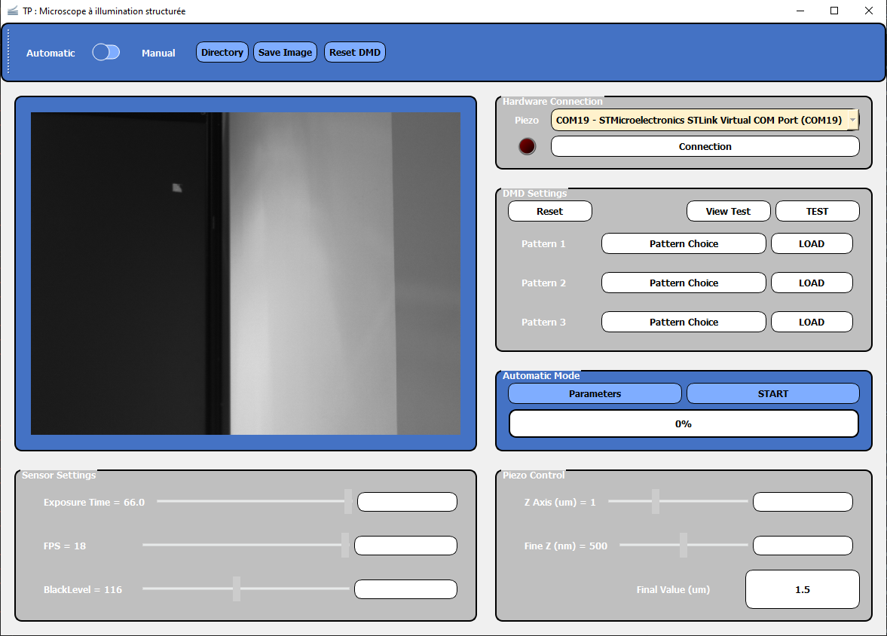
2
3
4
1
7
8
5
9
6
10

Slide 4
1 : Sélecteur de mode
Permet de passer du mode ‘Automatic’ au mode ‘Manual’
‘Automatic’ : 5 & 9 actifs
‘Manual’ : 5, 6, 7, 8, 10 actifs

Slide 5
2 & 3 : Directory & Save
‘Directory’ sert à choisir le fichier où seront sauvegarder les images avec le bouton ‘save’
Par défaut, ‘Directory’ est fixé sur le fichier de l’application ‘Here’
‘Save’ permet de sauvegarder l’image en cours à tout moment

Slide 6
4 : Reset DMD
N’appuyez pas sur ce bouton si vous n’en n’avez pas besoin
Ce dernier sert à Reset le DMD Texas Instrument, il faut l’utiliser si vous avez des bugs lors des ‘Loads’ ou de l’acquisition automatique
Exemple de bug qui demande un ‘Reset’ :
usb.core.USBError: [Errno None] b'libusb0-dll:err [_usb_reap_async] reaping request failed, win error: L\x92op\xe9ration d\x92entr\xe9e/sortie a \xe9t\xe9 abandonn\xe9e en raison de
l\x92arr\xeat d\x92un thread ou \xe0 la demande d\x92une application.\r\n\n'

Slide 7
5 : Interface caméra
Sert à voir la caméra
Peut être ralentie pendant l’acquisition automatique
Paramètres contrôlés par 6

Slide 8
6 : Sensor Settings
‘Exposure Time’ : permet de régler le temps d’exposition, Réglage possible avec le slider ou par saisie numérique
‘FPS’ : permet de régler le nombre d’images par seconde
‘BlackLevel’ : permet de régler le niveau de noir (??)

Slide 9
7 : Hardware Connection
La liste déroulante permet de sélectionner le COM de la carte contrôlant le Piezo
‘Connection’ permet de connecter au Piezo, il faut le faire pour le contrôler manuellement avec 10
Si le Piezo est bien connecté, la LED s’allume en rouge

Slide 10
8 : DMD Settings
‘Pattern Choice’ : permet de choisir le pattern
‘Load’ : permet de charger le pattern manuellement dans le DMD
‘Reset’ : permet de vider les choix de patterns, à ne surtout pas confondre avec ‘Reset DMD’
‘View Test’ : permet de voir l’image test
‘TEST’ : permet de charger l’image dans le DMD pour s’assurer de son bon fonctionnement

Slide 11
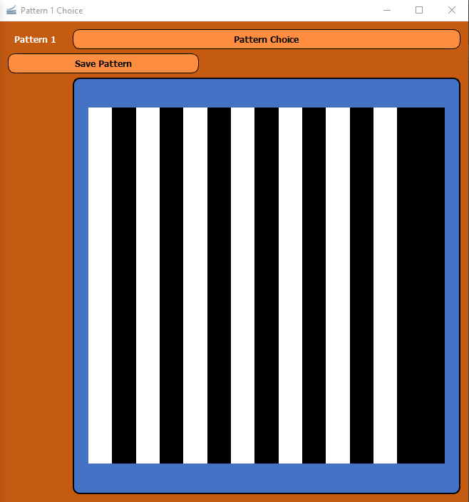
Pattern Choice Window

Slide 12
Pattern Choice
‘Image Choice’ : permet de choisir l’image voulue
‘Image Save’ : permet de ‘Save’ l’image pour ensuite la ‘Load’
L’image va automatiquement s’afficher lorsqu’elle sera sélectionnée, il y en a déjà rentrées par défaut

Slide 13
9 : Automatic Mode
‘Parameters’ : permet d’ouvrir la fenêtre créant les paramètres
‘START’ : lance l’acquisition conformément aux paramètre de cette dernière

Slide 14
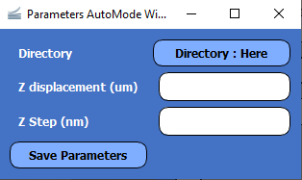
Automatic Mode Window

Slide 15
Automatic Mode Window
‘Directory’ : sert à choisir dans quel fichier sera créer le sous-fichier avec les scans
‘Z Displacement’ : étendue totale sur laquelle va se déplacer l’acquisition
‘Z Step’ : pas avec lequel va se dépacer l’acquisition
‘Save Parameters’ : sauvegarde les paramètres dans un fichier ‘parameters.txt’

Slide 16
À l’égard des personnes encadrantes
Il est possible de charger des paramètres pré-établis pour faciliter le travail aux élèves, pour cela il suffit de ‘Save’ un ‘parameters.txt’ quelconque, puis de modifier les valeurs à la main, sur Bloc-Note par exemple
Les élèves n’auront qu’à prendre le fichier, le placer dans le ‘Directory’ choisit, et lancer l’acquisition avec ‘START’ sans changer les paramètres
Il est aussi possible de lancer des acquisitions à N ’patterns’, pour cela il suffit de rajouter des ‘patterns’ dans le fichier ‘parameters.txt’ de la même manière, selon la logique : Pattern N : path

Slide 17
10 : Piezo Control
‘Z Axis’ : réglage grossier du Piezo
‘Fine Z’ : réglage fin du Piezo
Il est possible de rentrer les deux valeurs séparément sur la droite

Slide 18
Au démarrage
Pour s’assurer du bon fonctionnement pour les élèves, il faut appuyer sur ‘View Test’ puis ‘TEST’ 8 :
S’il y a un bug comme indiqué page 6, il faut DMD Reset, l’interface va se fermer. Relancer la et réessayé jusqu’à ce que cela marche, normalement un essai suffit
Si l’image de ‘View Test’ et l’image sur le DMD ne correspondent pas, c’est qu’il doit y avoir un problème de DMD (jamais arrivé, mais on ne sait jamais)

Slide 19
Procédure standard - Automatique
Lancer l’interface
Choisir ses paramètres caméra dans 6
Choisir ses patterns dans 8, pas besoin de les ‘Load’
Passer en mode ‘Automatic’ avec 1
Cliquer sur ‘Parameters’, 9, puis entrer son emplacement de sauvegarde, sa plage et son pas
Lancer l’acquisition avec ‘Start’

Slide 20
Procédure standard – Manuelle
Lancer l’interface
Choisir ses paramètres caméra dans 6
Connecter le bon COM du Piezo puis cliquer sur ‘Connection’ 7 (si la LED devient rouge continuer)
Choisir ses patterns avec ‘Choice Pattern’ puis les ‘Loads’ 8
Choisir son positionnement 10
Choisir son emplacement de sauvegarde puis sauvegarder avec 3 et 4 quand l’image nous plaît
Recommencer

